Slide 1
TB Program on
โครงการการยุติวัณโรคและเอดส์ด้วยชุดบริการ RRTTPR 2564 - 2566 (STAR 2021-2023) ของกองทุนโลก
กำรจัดทำคำขอรับกำรสนับสนุนทุนด้านเอดส์และวัณโรคจากกองทุนโลกฯ
รอบการดำเนินงาน ปี พ.ศ.2567-69
วันที่ 9 – 10 กุมภาพันธ์ 2566 ณ โรงแรมโนโวเทลกรุงเทพ เพลินจิต สุขุมวิท

Slide 2
TB Care and Prevention Case detection and diagnosis and treatment for TB
ผลการดำเนินงานและความสำเร็จ | ช่องว่าง/ความท้าทาย การดำเนินงาน | สิ่งที่ควรปรับปรุง
การตรวจวินิจฉัยวัณโรค (TB case notified)
การขยายหน่วยบริการให้สามารถตรวจวินิจฉัยวัณโรคด้วยวิธีโมเลกุลอนูชีววิทยา Xpert MTB/RIF และ PCR อื่นๆ เพิ่มมากขึ้นจากเดิม 172 แห่งจะเป็น 255 แห่งในปี 2566 มีนโยบายและคู่มใอแนวทางสำหรับการดำเนินงานที่ชัดเจน เริ่มมีการใช้ระบบ AI ในการ CXR เพื่อให้มีการคัดกรองและได้รับการตรวจวินิจฉัยได้เร็ว | การจัดหาชุดตรวจสำหรับวินิจฉัยวัณโรคด้วยวิธีโมเลกุลอนูชีววิทยา ส่วนใหญ่ได้รับการสนับสนุนจากกองทุนโลกและต้องการงบประมาณในการจัดหาชุดตรวจให้พียงพอซึ่งอาจเกิดความไม่ยั่งยืนในอนาคตได้หากสิทธิประโยชน์ สปสช (อัตรา สปสช.จ่าย น้อยกว่า ราคาซื้อน้ำยา) ยังไม่สามารถซื้อชุดตรวจดังกล่าวได้ การคัดกรองด้วย CXR ในกลุ่มเสี่ยงเชิงรุกโดยเฉพาะกลุ่ม close contacts เพื่อนำไปสู่การตรวจวินิจฉัยวัณโรคมีน้อยด้วยยังขาดงบประมาณและบุคลากรรวมถึงเครื่อง mobile CXR สามารถให้บริการได้ครอบคลุมในระดับพื้นที่ ข้อจำกัดของการคัดกรองวัณโรคที่สามารถเบิกจ่ายตามสิทธิประโยชน์ สปสช เพียง 7 กลุ่มเสี่ยง | ควรมีงบประมาณในการจัดหาชุดตรวจด้วยวิธี Molecular ให้เพียงพอกับเครื่องและหน่วยบริการที่เพิ่มขึ้น และผลักดันให้การจัดหาชุดตรวจด้วยวิธี Molecular ในสิทธิประโยชน์ สปสช ในลำดับถัดไป ควรสนับสนุนและจัดหาเครื่อง Mobile CXR ให้แก่หน่วยบริการที่มีความพร้อมเพื่อการค้นหาเชิงรุกโดยเฉพาะกลุ่ม Close contacts และกลุ่มเสี่ยงอื่นๆในระดับชุมชนเพื่อเพิ่มการค้นหา สนับสนุนเชิงนโนบายและมีการติดตามอย่างใกล้ชิดเพื่อให้หน่วยบริการมีการตรวจคัดกรองวัณโรคด้วยวิธี Molecular มากขึ้น เพิ่มการตรวจในกลุ่มเสี่ยงเพื่อให้สามารถเบิกค่าใช้จ่ายได้ตามสิทธิประโยชน์ | ควรมีงบประมาณในการจัดหาชุดตรวจด้วยวิธี Molecular ให้เพียงพอกับเครื่องและหน่วยบริการที่เพิ่มขึ้น และผลักดันให้การจัดหาชุดตรวจด้วยวิธี Molecular ในสิทธิประโยชน์ สปสช ในลำดับถัดไป ควรสนับสนุนและจัดหาเครื่อง Mobile CXR ให้แก่หน่วยบริการที่มีความพร้อมเพื่อการค้นหาเชิงรุกโดยเฉพาะกลุ่ม Close contacts และกลุ่มเสี่ยงอื่นๆในระดับชุมชนเพื่อเพิ่มการค้นหา สนับสนุนเชิงนโนบายและมีการติดตามอย่างใกล้ชิดเพื่อให้หน่วยบริการมีการตรวจคัดกรองวัณโรคด้วยวิธี Molecular มากขึ้น เพิ่มการตรวจในกลุ่มเสี่ยงเพื่อให้สามารถเบิกค่าใช้จ่ายได้ตามสิทธิประโยชน์

Slide 3
TB Care and Prevention Case detection and diagnosis and treatment for TB
ผลการดำเนินงานและความสำเร็จ | ช่องว่าง/ความท้าทาย การดำเนินงาน | สิ่งที่ควรปรับปรุง
การตรวจวินิจฉัยวัณโรค (TB case notified)
มีการติดตามอย่างใกล้ชิดทุกๆไตรมาส 3 เดือน งบประมาณสนับสนุนจาก จาก สปสช/ GF | ป่วยบางรายเข้าสู่ระบบการตรวจวินิจฉัยล่าช้าจึงนำไปสู่การเสียชีวิตหากมีโรคอื่นร่วมด้วย เช่น DM, HT การคัดกรอง/ตรวจวินิจฉัยวัณโรคในกลุ่มผู้ต้องขังและกลุ่มแรงงานข้ามชาติในลักษระเชิงรุกอาจดำเนินการได้ไม่ครอบคลุมด้วยข้อจำกัดด้านบุคลากรและสิ่งสนับสนุนให้เกิดการค้นหาเชิงรุกมีจำกัด ได้แก่ งบประมาณ mobile CXR และอื่นๆ มีปัจจัยทางด้านเศษฐานะของผู้ป่วยต่อการรับบริการตรวจ รักษาวัณโรคมีผลกระทบต่อการ loss follow up และการกินยาไม่ครบ หรือภาวทุพโภชนาการระหว่างการรักษา | เพิ่มการคัดกรองในกลุ่มเสี่ยงโดยเฉพาะกลุ่มที่เป็นโรคร่วมที่เป้นสาเหตุการตายของผู้ป่วยวัณโรค เพิ่มอาหารเสริมให้แก่ผู้ป่วย TB ทุกรายที่มีเพื่อป้องกันภาวะทุพโภชนาการและลดอัตราตายวัณโรค เพิ่มสิ่งสนับสนุน/ งบประมาณในการค้นหาและคัดกรองเชิงรุกแก่หน่วยบริการในพื้นที่ การจัดหาค่าเดินทางหรือค่าอาหารเสริมให้แก่ผู้ป่วยที่ไม่มีค่าใช้จ่ายในการรักษา

Slide 4
TB Care and Prevention Case detection and diagnosis and treatment for TB
ผลการดำเนินงานและความสำเร็จ | ช่องว่าง/ความท้าทาย การดำเนินงาน |  | สิ่งที่ควรปรับปรุง
การให้ยาป้องกันวัณโรคในผู้ติดเชื้อวัณโรคระยะแฝง
มีการสนับสนุนเชิงนโยบาย TPT มีหนังสือขอความร่วมมือดำเนินงานทั่วประเทศจากกระทรวง สธ. และอบรมแก่บุคลากรทุกภาค การจัดทำคู่มือแนว LTBIโดยความร่วมมือจากราชวิทยาลัยกุมารแพทย์แห่งประเทศไทยและสมาคมกุมารแพทย์แห่งประเทศไทย และเครือข่ายอื่นๆ เพื่อให้แพทย์มีความมั่นใจและปฏิบัติตามแนวทางฯ พัฒนาสื่อเอกสาร แบบฟอร์อมสำหรับการดำเนินงานให้ยาป้องกันในผู้ติดเชื้อวัณโรคระยะแฝง | หน่วยบริการ/ โรงพยาบาลที่เข้าร่วมในการคัดกรองและให้ยา TPT ได้ทุกแห่ง แพทย์ยังขาดความมั่นใจในการให้ TPT โดยเฉพาะในกลุ่ม | หน่วยบริการ/ โรงพยาบาลที่เข้าร่วมในการคัดกรองและให้ยา TPT ได้ทุกแห่ง แพทย์ยังขาดความมั่นใจในการให้ TPT โดยเฉพาะในกลุ่มเด็กหาก บางแห่งกลุ่มเสี่ยงปฏิเสธการตรวจและการกิน TPT เนื่องจากมีสุขภาพแข็งแรงไม่อาการเจ็บป่วย | ควรมีงบประมาณในการจัดหาชุดตรวจด้วยวิธี Molecular ให้เพียงพอกับเครื่องและหน่วยบริการที่เพิ่มขึ้น และผลักดันให้การจัดหาชุดตรวจด้วยวิธี Molecular ในสิทธิประโยชน์ สปสช ในลำดับถัดไป ควรสนับสนุนและจัดหาเครื่อง Mobile CXR ให้แก่หน่วยบริการที่มีความพร้อมเพื่อการค้นหาเชิงรุกโดยเฉพาะกลุ่ม Close contacts และกลุ่มเสี่ยงอื่นๆในระดับชุมชนเพื่อเพิ่มการค้นหา สนับสนุนเชิงนโนบายและมีการติดตามอย่างใกล้ชิดเพื่อให้หน่วยบริการมีการตรวจคัดกรองวัณโรคด้วยวิธี Molecular มากขึ้น เพิ่มการตรวจในกลุ่มเสี่ยงเพื่อให้สามารถเบิกค่าใช้จ่ายได้ตามสิทธิประโยชน์ | เพิ่มการสนับสนุนเชิงนโยบายจากกระทรวงให้มีความเข้มข้นและมีการณรงค์ประชาสัมพันธ์เชิงนโยบายให้มากขึ้นผ่านการติดตาม กำกับ เผยแพร่ประชาสัมพันธ์แนวทางคู่มือแนว LTBI ที่ได้มีการจัดทำขึ้นโดยความร่วมมือจากราชวิทยาลัยกุมารแพทย์แห่งประเทศไทยและสมาคมกุมารแพทย์แห่งประเทศไทย และเครือข่ายอื่นๆ เพื่อให้แพทย์มีความมั่นใจต่อการดำเนินงาน การสนับสนุนให้แพทย์ได้เข้ารับการอบรมในหลักสูตรที่เกี่ยวข้องในการจัดการ LTBI อย่างสม่ำเสมอ การอบรมแพทย์และบุคลาการที่เกี่ยวข้องซ้ำ และให้ครอบคลุมเพื่อให้มีให้มีความรู้เกี่ยวกับแนวทางการดำเนินงาน TPT และเชิงนโยบายของประเทศเพื่อให้สามารถปฏิบัติได้ในทิศทางเดียวกัน

Slide 5
TB Care and Prevention Case detection and diagnosis and treatment for TB
ผลการดำเนินงานและความสำเร็จ | ช่องว่าง/ความท้าทาย การดำเนินงาน | สิ่งที่ควรปรับปรุง
การให้ยาป้องกันวัณโรคในผู้ติดเชื้อวัณโรคระยะแฝง
มีการจัดตั้งหน่วยบริการตรวจ IGRA ระดับเขต ในปี 2564 ได้มีการจัดตั้ง หน่วยให้บริการตรวจหาการติดเชื้อวัณโรคระยะแผงในเด็กอายุ 5-8 ปี ใน 7 แห่งและขยายเพิ่มขึ้นเป็น 10 แห่งในปี 2565 ปัจจุบันหน่วยบริการตรวจหาการติดเชื้อระยะแฝงตั้งกระจายอยู่ที่ กองวัณโรค สคร 1, 2, 5, 7, 9, 10, 11 และ ในเขต กทม 2 แห่ง ได้แก่ โรงพยาบาลวชิรพยาบาล และโรงพยาบาลตากสิน | ข้อจำกัดของการจัดตั้งหน่วยบริการตรวจ IGRA ที่สามารถจัดตั้งได้เพียง 10 แห่ง จึงจำเป็นต้องมีข้อตกลงกำหนดวันในการส่งตรวจของแต่ละ รพ และไม่สามารถส่งตรวจได้ทุกวัน ประกอบกับการส่งตรวจ specimen ต้องดำเนินการภายใน 24 ชม ภาระงานในการตรวจจำนวนมาก ในขณะบุคลากรทางด้าน LAB มีจำกัดไม่เพียงพอ และไม่สามารถจัดจ้างได้เนื่องจากเงินเดือนน้อยไม่มีผู้สนใจสมัคร ปัจจุบันการส่งตรวจ IGRA จำกัดในกลุ่ม 0-18 ปีตามงบประมาณสนับสนุนจากกองทุนโลกซึ่งยังไม่ครอบคลุมทุกกลุ่ม และ สปสช สนับสนุนงบประมาณเฉพาะในกลุ่ม เด็ก 0-18 ปี ที่เป็นผู้สัมผัสผู้ป่วยวัณโรคปอดในบ้าน สปสช สนับสนุนเฉพาะการตรวจ LTBI ด้วยวิธี TST | ควรหาแนวทางในการเพิ่มหน่วยบริการตรวจ IGRA ให้ครอบคลุมในทุก สคร และ โรงพยาบาลศูนย์ขนาดใหญ่ในพื้นที่ที่มีผู้ป่วยขึ้นทะเบียนจำนวนมาก? จัดหาเจ้าหน้าที่ LAB สนับสนุนและเปลี่ยนวิธีการจ้างให้เป็นลักษณะ Part time? เพิ่มกลุ่มเป้าหมาย ตาม National Guideline หากมีงบประมาณหรือทรัพยากรเพียงพอ ผลักดันให้ สปสช สนับสนุนการตรวจด้วย IGRA แทน TST?

Slide 6
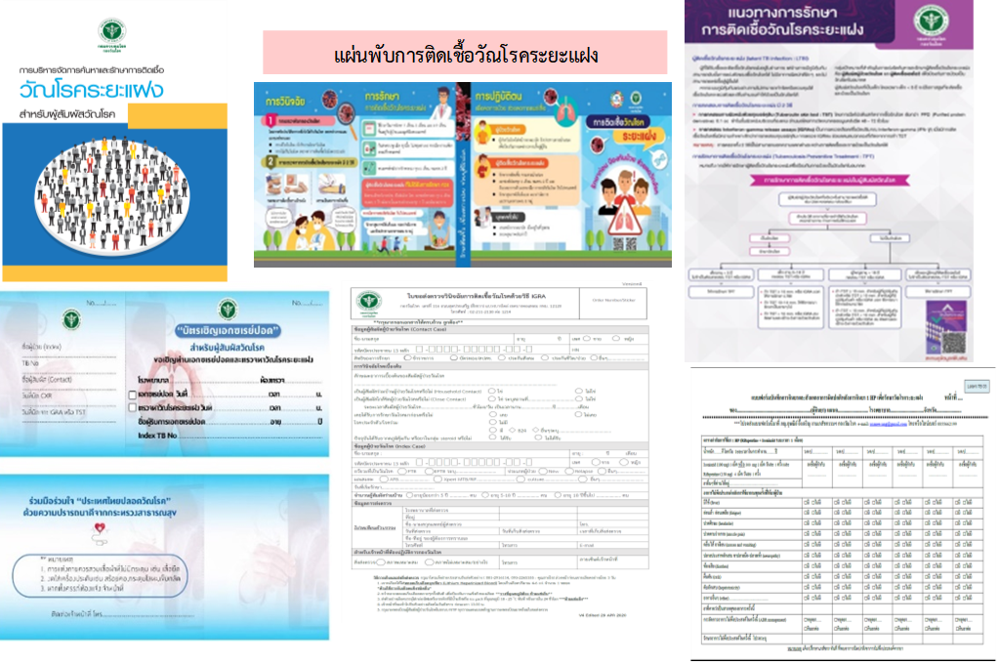
เอกสารแนวทางคู่มือ และแบบฟอร์มต่างๆเกี่ยวกับ LTBI และ TPT

Slide 7
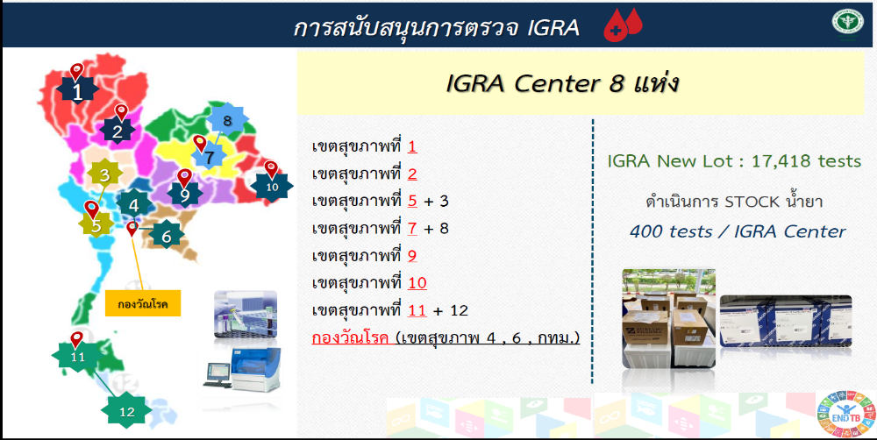
        หน่วยบริการตรวจด้วย IGRA
        สคร 1 เชียงใหม่
        สคร 2 พิษณุโลก
        สคร 5 ราชบุรี
        สคร 7 ขอนแก่น (ตรวจให้ รพ. ในเขต สคร 8 อุดรธานี)
        สคร 9 นครราชสีมา
        สคร 10 อุบลราชธานี
        สคร 11 นครศรีธรรมราช (ตรวจให้ รพ. ในเขต สคร 12 สงขลา)
        กองวัณโรค ตรวจให้ รพ. ในเขต สคร 3 นครสวรรค์ สคร 4 สระบุรี และ
        สคร 6 ชลบุรี
        กทม โรงพยาบาลวชิรพยาบาล และโรงพยาบาลตากสิน

Slide 8
การคัดกรอง วินิจฉัยและรักษาวัณโรคเชื้อดื้อยา (RR/MDR&XDR-TB)
ผลการดำเนินงานและความสำเร็จ | ช่องว่าง/ความท้าทาย การดำเนินงาน | สิ่งที่ควรปรับปรุง
การขยายหน่วยบริการให้สามารถตรวจวินิจฉัยวัณโรคด้วยวิธีโมเลกุลอนูชีววิทยา Xpert MTB/RIF และ PCR อื่นๆ เพิ่มมากขึ้นจากเดิม 172 แห่งจะเป็น 2565 แห่งในปี 2566 ทำให้สามารถตรวจหาเชื้อเดื้อยาอย่างน้อยดื้อต่อ Lifampicin มีการจัดหาเครื่อง X-pert 10 colors เพื่อแทนการตรวจด้วยวิธี LPA | การส่งตรวจ DST เพื่อการค้นหาวัณโรคเชื้อดื้อยายังไม่บรรลุเป้าหมายร้อยละ 75 ในกับ New and relapse และร้อยละ 90 ในกลุ่ม retreatment การตรวจด้วย LPA มีความซับซ้อนยุ่งยากต้องอาศัยความชำนาญของเจ้าหน้าที่ LAP และคุณภาพที่ดีของเสมหะ ซึ่งจะส่งผลการตรวจผลเป็น Invalid result ได้ การขยายหน่วยตรวจด้วยเครื่อง X-pert 10 colors มาพร้อมกับการจัดหาชุดตรวจเพิ่มขึ้นในขณะที่ สปสช ยังไม่มีการสนับสนุนเรื่องค่าชุดตรวจ | เร่งรัดเชิงนโนยาบ/ อบรมพื้นฟูแพทย์ พยาบาลเพื่อฟื้นฟูแนวทางการตรวจและรักษาวัณโรคเชื้อดื้อยาเพื่อให้ปฏิบัติไปในทิศทางเดียวกัน การผลักดันสิทธิประโยชน์ในการตรวจวินิจฉัยวัณโรคเชื้อดื้อยาด้วยวิธี X-pert 10 colors? พร้อมปรับแก้ไขวิธีการตรวจวัณโรคเชื้อดื้อยาด้วยวิธีใหม่ๆ วางแผนจัดหาสิ่งสนับสำหรับการตรวจหาวัณโรคเชื้อดื้อยาสำหรับเครื่อง X-pert 10 colors ให้เพียงพอ

Slide 9
MDR-TB
การคัดกรอง วินิจฉัยและรักษาวัณโรคเชื้อดื้อยา (RR/MDR&XDR-TB)
ผลการดำเนินงานและความสำเร็จ | ช่องว่าง/ความท้าทาย การดำเนินงาน | สิ่งที่ควรปรับปรุง
มีการใช้ยาสูตร Shorter regimen เลิกใช้ยาฉีด มีการริเริ่มใช้ยาสูตร BPALs เพื่อประสิทธิภาพของการรักษาวัณโรคดื้อยาแบบ XDR-TB และในกลุ่ม MDR=TB ที่มีการแห้ยาสูตร Shorter | มีการใช้ยารักษาสูตร Shorter regimen และยาตัวใหม่เพิ่มขึ้นแต่ยังมีผู้ป่วยบางส่วนได้รับยาสูตร Longer regimen Treatment success rate: MDR/RR-TB cases started on second-line treatment in 2019 (Cohort 1095 Cases, TB Global report 2022) | วิเคราะห์ข้อมูลเชิงลึกในส่วนผู้ป่วยที่ได้รับยา Longer regimen พร้อมสนับสนุนให้มีการใช้ยาสูตร Shorter regimen เพิ่มมากขึ้น เพิ่มประสิทธิภาพการดุแลกำกับการกินยา DOTs โดยนำเทคโนโลยีมาใช้ในการกำกับการกินยาเพิ่มมากขึ้น เพิ่มประสิทธิภาพกลไกการบริหารจัดการวัณโรคเชื้อดื้อยา ขับเคลื่อนผ่าน ผ่านคณะกรรมการผู้เชี่ยวชาญระดับเขต หรือพิจารณาจัดตั้งกลไกการบริหารจัดการวัณโรคเชื้อดื้อยาระดับจังหวัดเพิ่มขึ้น? การจัดหายารักษาสูตร Longer regimen บางตัวไม่สามารถจัดหาภายในประเทศ หรือไม่อยู่ในสิทธิประโยชน์ ควรจัดหาด้วยงบประมาณ GF ให้เพียงพอ

Slide 10
จัดบริการ TB/HIV
ผลการดำเนินงานและความสำเร็จ | ช่องว่าง/ความท้าทาย การดำเนินงาน | สิ่งที่ควรปรับปรุง
มีกลยุทธในการดำเนินงานและแนวทางที่ชัดเจน มากกว่า ร้อยละ 80 ของผู้ป่วยวัณโรคได้รับการเจาะเลือดเพื่อตรวจหา HIV Positive rate of TB-HIV 8-10% มากกว่า ร้อยละ 80 ของผู้ป่วย TB who positive TB ได้รับยา ART อัตราตายผู้ป่วย TB ที่มี Positive HIV ประมาณร้อยละ 15 มีนโยบายในการให้ยาป้องกันในกลุ่ม PLHIV | ประมาณ 15% ของผู้ป่วยวัณโรคไม่ยินยอมให้ตรวจหา HIV อัตราตายผู้ป่วย TB ที่มี Positive HIV ประมาณร้อยละ 15 เนื่องจากความล่าช้าในการเข้ารับการรักษาวัณโรคและ HIV และมีโรคร่วม TB/HIV ควรใช้โปรแกรมรายงานเดียวกันเดียวกันเพื่อให้ง่ายต่อการส่งต่อผู้ป่วยระหว่างคลินิค TB/ HIV ไหม เพื่อลดภาระการปฏิบัติงานของ จนท. ความเชื่อมโยงระหว่างงาน TB/HIV ของระบบบริการควรสร้างระบบสื่อสารในโรงพยาบาลเพื่อให้การส่งต่อผู้ป่วยระหว่างคลินิค TB-HIV ให้มีประสิทธิภาพมากขึ้น | ฟื้นฟูระบบ counseling ในผู้ป่วย TB เพื่อให้สามารถเจาะตรวจ HIV ได้มากขึ้น เช่น จัดอบรมวิชาการ TB อย่างต่อเนื่อง อย่างน้อยปีละ 2 ครั้งเนื่องจากมีการเปลี่ยนแปลงผู้รับผิดชอบ ควรที่จะมีการคุยปรึกษาหารือกันระหว่างกองเอดส์และกองวัณโรคเพื่อกำหนดแนวทางนโยบายให้เป็นไปในทิศทางเดียวกัน รวมฐานข้อมูลระหว่าง NTIP และ TPT-HIV เพื่อให้สะดวกต่อการดึงข้อมูลมาใช้ได้ง่ายขึ้น ผลักดันให้มีการตรวจ IGRA ในการทำ TPT ในผู้ป่วย HIV? เพิ่มประสานงานTPT ในคลีนิกTB/ART ผู้ป่วยวัณโรคทุกรายควรส่งไปตรวจหาเชื้อ HIV ให้คำปรึกษาเรื่องความพร้อมของผู้ป่วยในการกินยารักษา TB ร่วมกับ HIV ในการ

Slide 11
ระบบการเฝ้าระวัง NTIP
ความสำเร็จ | ช่องว่าง | สิ่งที่ควรปรับปรุง
ระบบเฝ้าระวังรายและรายงานข้อมูลออนไลน์ผ่านระบบ NTIP | การขึ้นทะเบียนใน รพ เอกชนมีน้อย โปรแกรมไม่เสถียรล่าช้า ทำให้การทำงานเป็นไปด้วยความยากลำบาก จัดอบรมการใช้งานโปรแกรม เพื่อให้กาลงทะเบียนข้อมูลผู้ป่วยเป็นไปได้อย่างถูกต้อง คีย์ข้อมูลซับซ้อน อยากให้ออกแบบExcel แล้วลงในระบบNTIP? | โปรแกรม NTIP มีการอบรมผู้ปฏิบัติงานใหม่ สร้างระบบสื่อสารใน รพ พัฒนาระบบการเก็บข้อมูลในตัวแปลที่สำคัญที่เกี่ยวข้องกับตัวชี้วัดอย่างต่อเนื่อง ออกแบบการบันทึกข้อมูลที่ง่าย เช่น รูปแบบ Excel แล้วลงในระบบ NTIP? การลงข้อมูลCXRในโปรแกรมNTIPทำได้รายบุคคลอยากให้ลงข้อมูลแบบExcel (คำถามจากพื้นที่) ให้ รพ เอกชน ลงข้อมูลใน NTIP เพิ่ม โดยผลักดันใช้เป็นข้อบังคับ

